Slide 1



다문화가정 아이들과 부모님의 가교
팀 : ONly One (김건호, 김수민, 윤찬익, 임경민, 이승범)

Slide 2
ONly You
다문화 가정 아이들과 부모님을 이어줄 가교

Slide 3
Raise A Problem
다문화 가정(결혼이민자)의 자녀 양육상의 어려움 비교 결과, 어려움이 있다는 대답이 대부분이었으며, 결혼이민자의 경우 한국어 소통능력이 미흡하다는 대답이 가장 많았습니다.
다문화 가정(결혼이민자) 자녀 양육상의 어려움 비교(단위 : %)
10.3%
한국어 소통능력이 미흡함.
양육방식을 둘러싼 배우자
또는 배우자 가족간의 갈등
경제적으로 빈곤해 양육비,
교육비 지출이 힘듬
89.7%
기타
자료 : 한국보건사회연구원 다문화가족실태조사

Slide 4


ONly You
1. 이용자에게 질문하기
2. OPEN Ai를 활용한 답변도출
3. 도출된 답변을 교차전송
문제완화

Slide 5

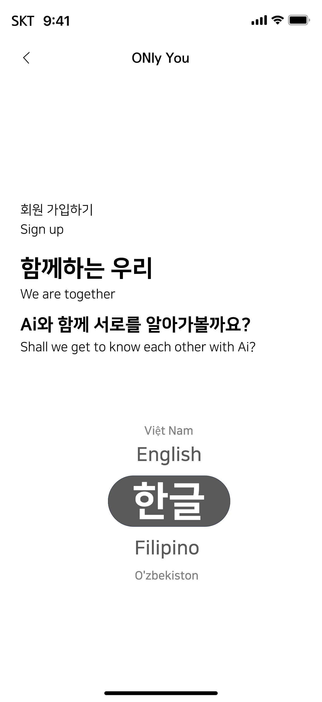
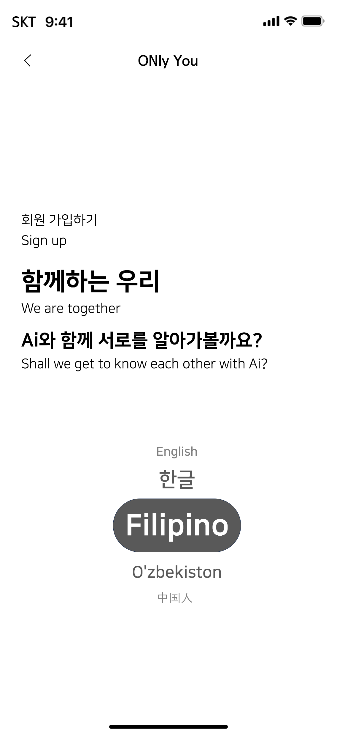
서비스 UI/UX 소개
User Interface/Experience
회원가입 및 언어선택

Slide 6
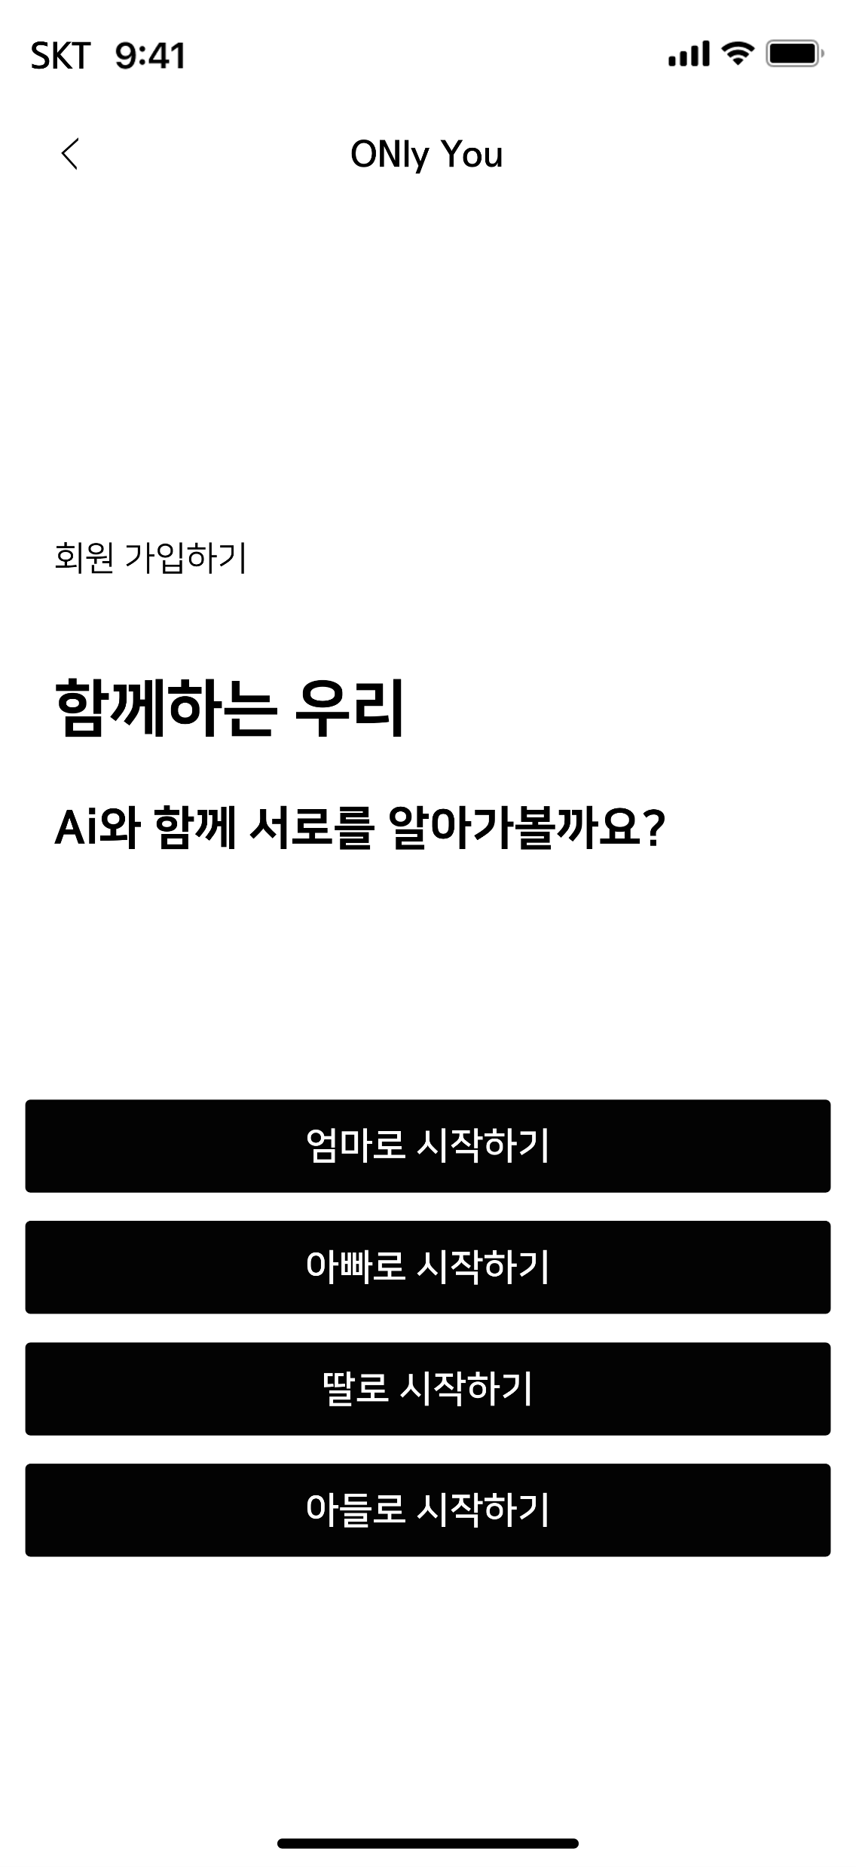
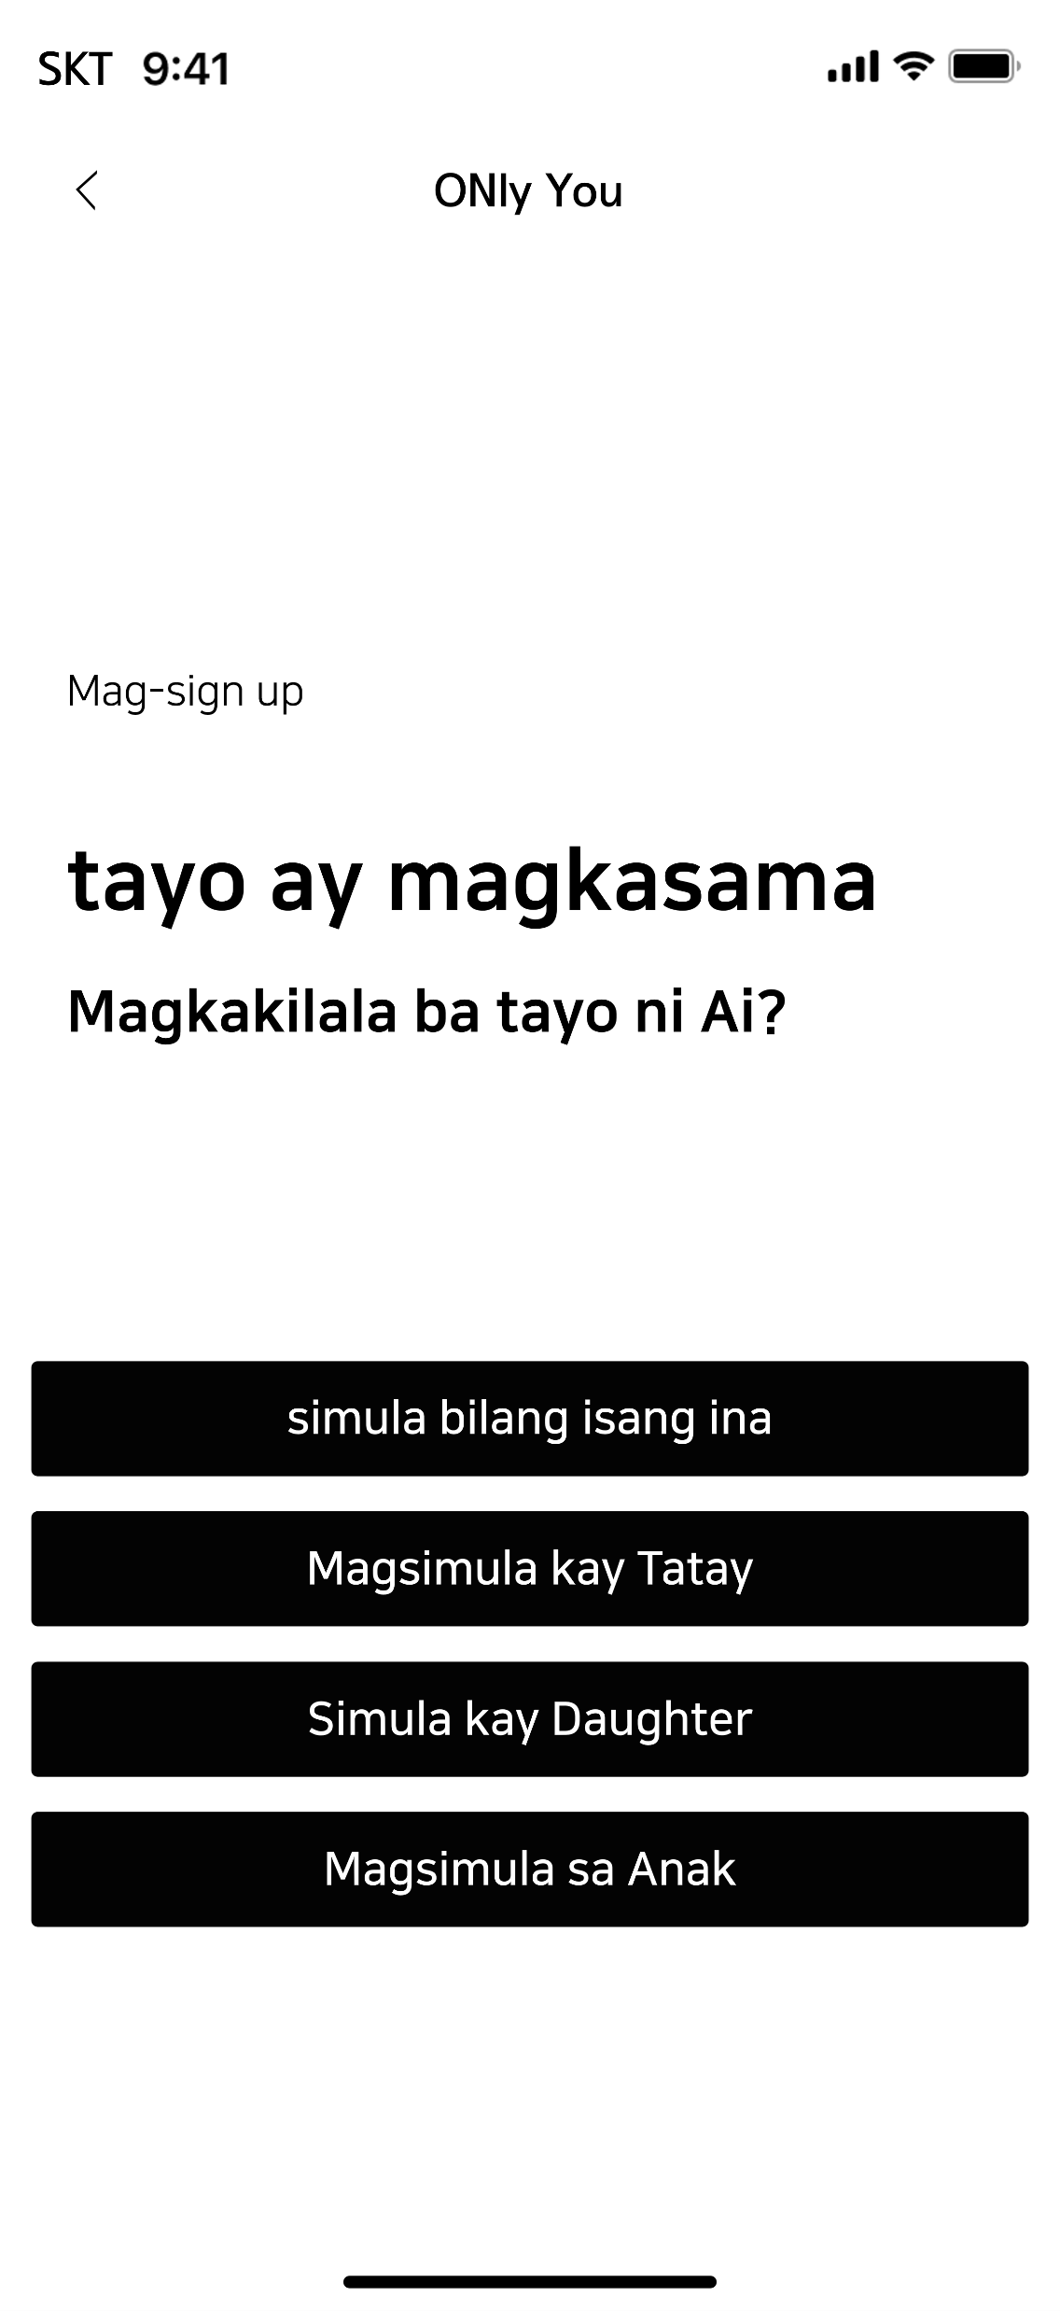
이용자간 관계선택 (전화번호로 등록)

Slide 7
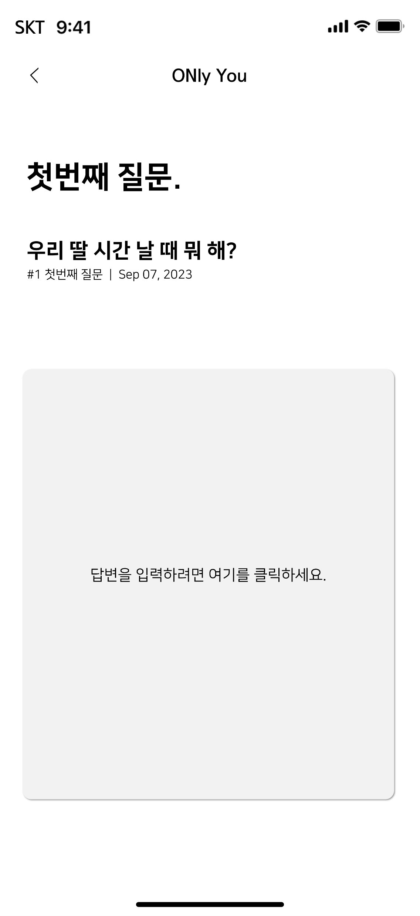
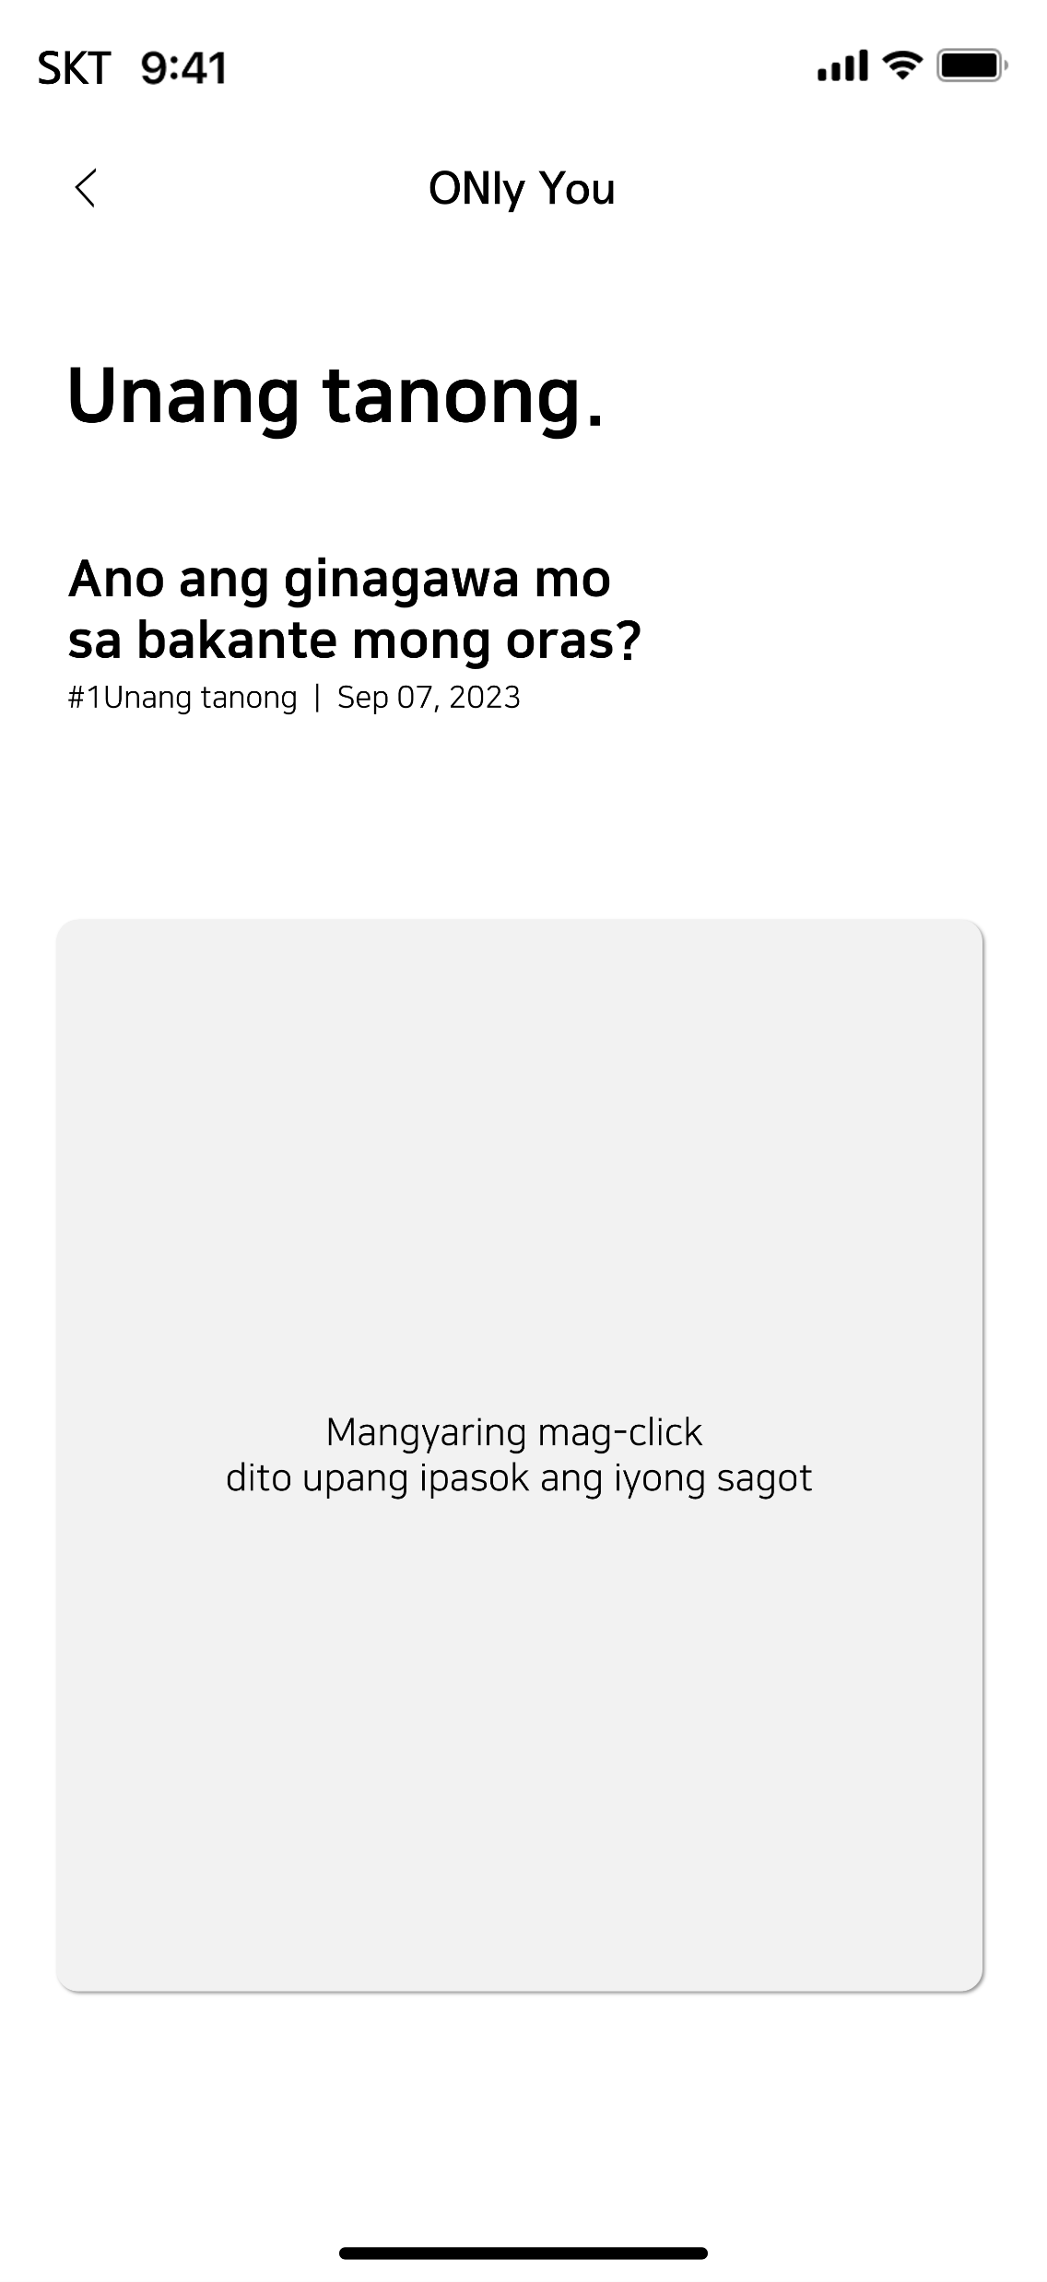
이용자에게 질문하기

Slide 8
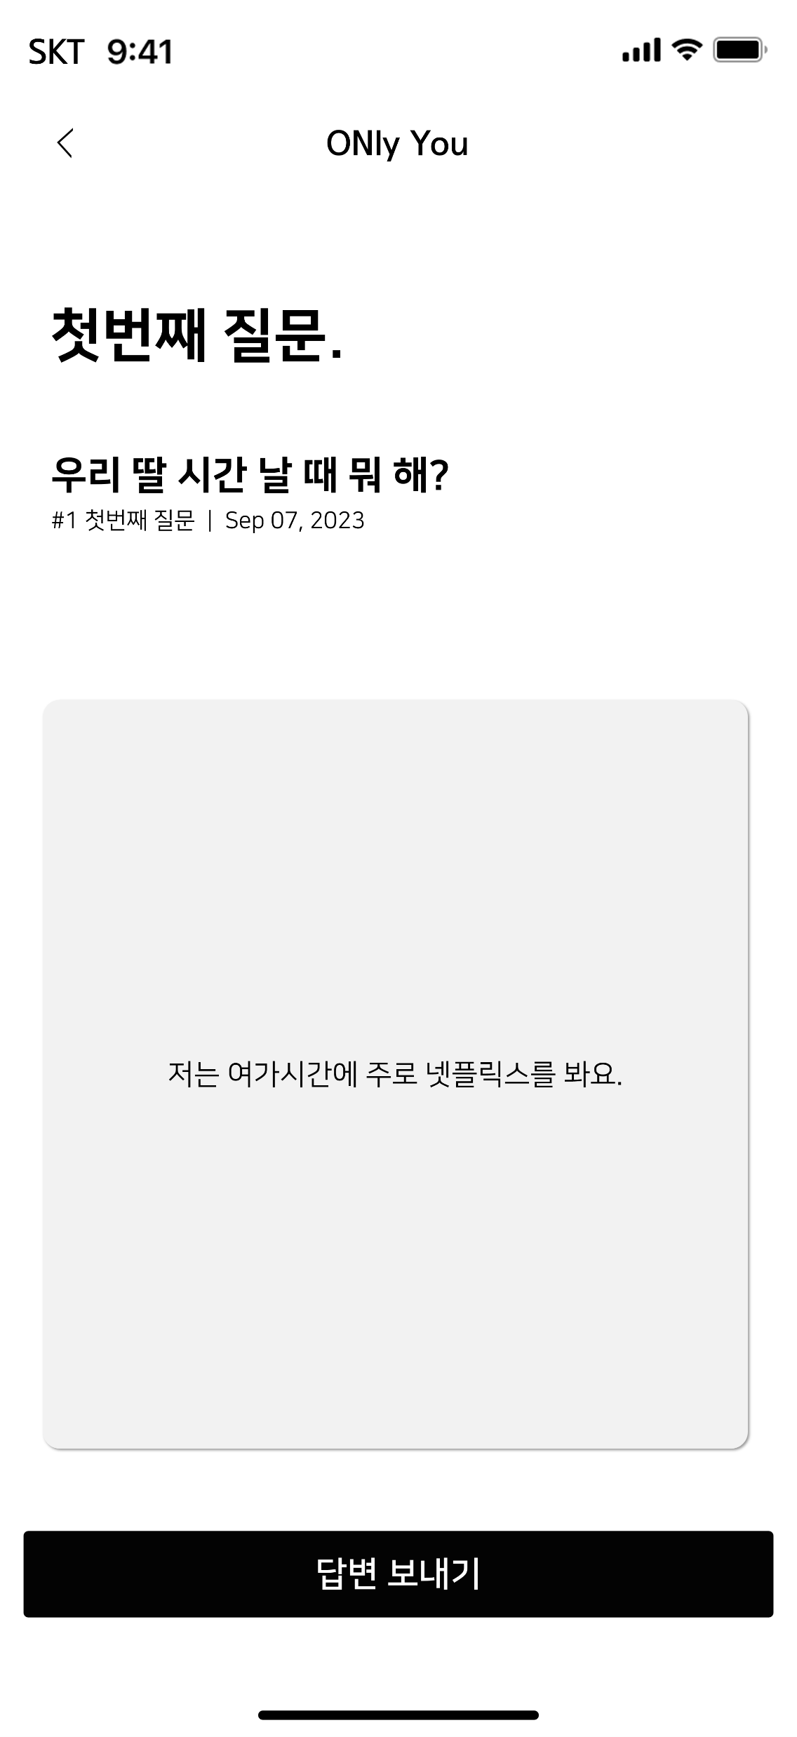
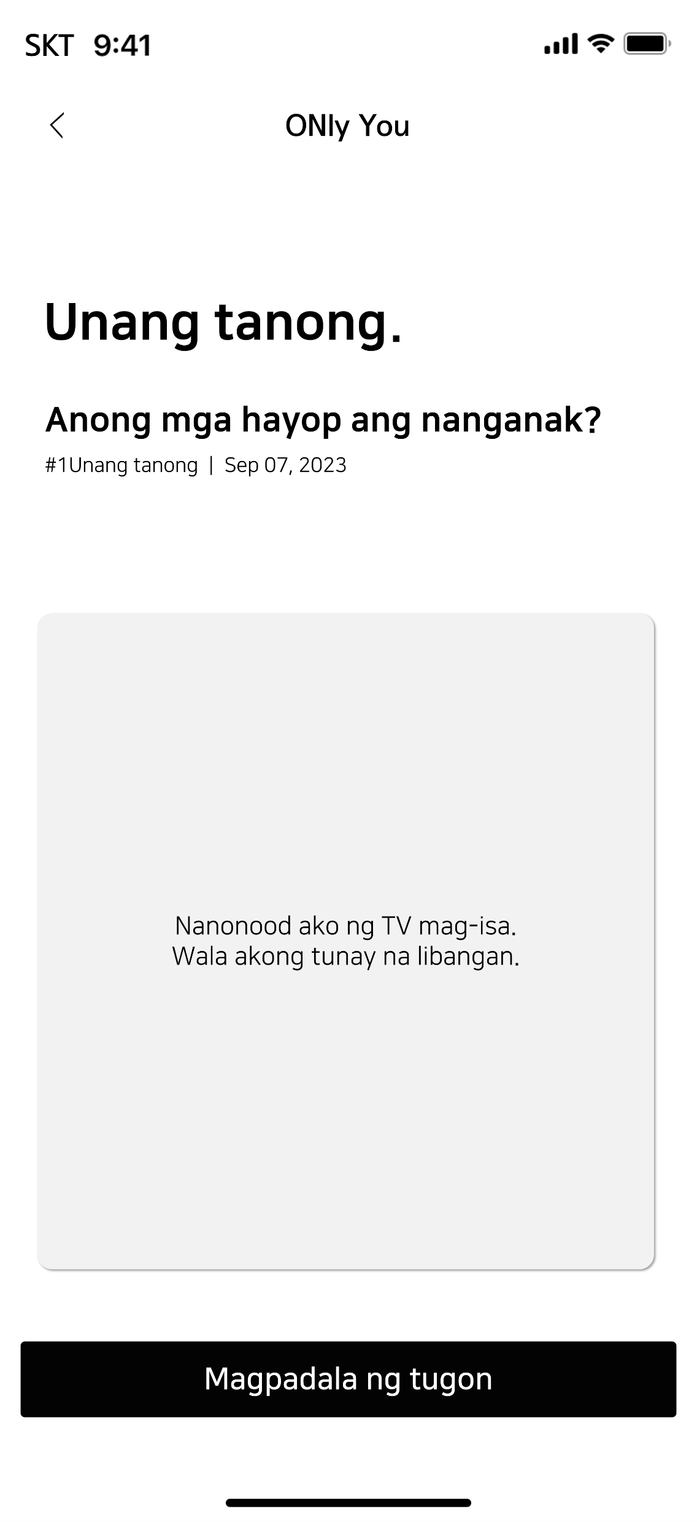
질문에 이용자가 대답하기

Slide 9
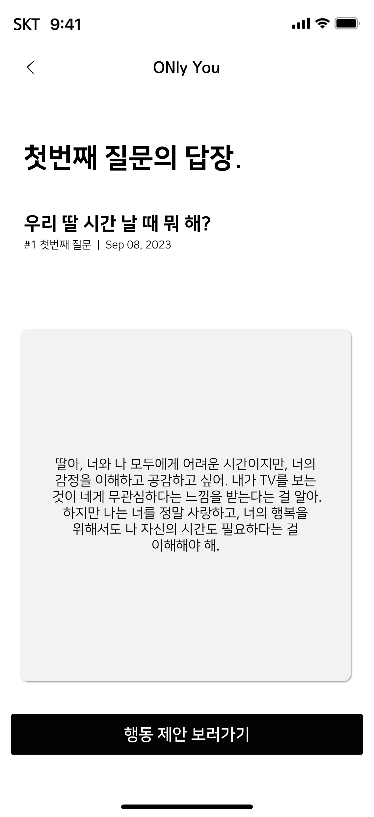
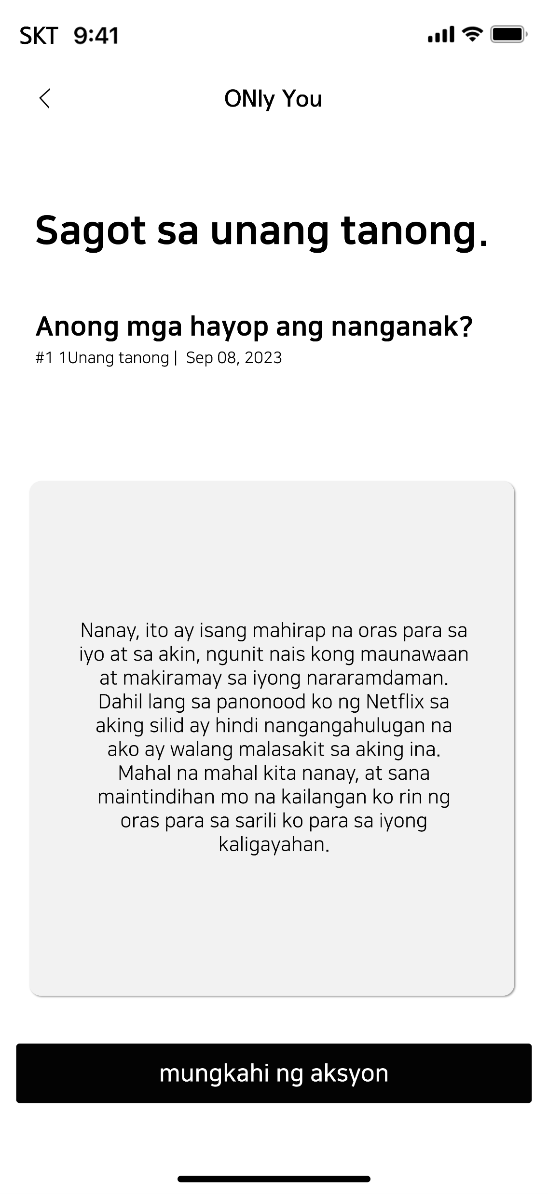
이용자의 답변을 토대로
부모님은 자녀에게, 자녀는 부모님께
평소 전할 수 없었던 메시지 전달

Slide 10

Technical Application
Flask
Chat-GPT
Chat – GPT
Open Ai에서 개발한 언어처리 Ai모델로 'Transformer＇라는 아카텍처를 사용
'Transformer＇는 문장의 각 단어를 동시 처리함으로 더욱 자연스러운 문맥과 텍스트를 생성
Flask
Python으로 작성된 경량 웹 애플리케이션 프레임워크
마이크로 서비스 구조를 지원하며, 확장성이 뛰어남.

Slide 11

Only You
기 대 효 과
MARKETING
다문화가정 뿐 아니라 비다문화가정 또한
가정 내에서 소통에 장애를 갖고 있다 느끼면
쓸 수 있음. 결국 이용자의 증가로 BM이
견고해지며 장기적으로 서비스가 가능함.
Benefit
RESEACH
추가적인 기능(행동제안)도 가능하다면
보다 적극적인 관계개선에 도움을 줄 수 있음.
SOLUTION
다문화가정 내의 언어 장벽문제를
어느 정도 해결 할 수 있음.

Slide 12

Only You
기 대 효 과
Benefit
MARKETING
다문화가정 뿐 아니라 비다문화가정 또한 가정 내에서 소통에 장애를 갖고 있다 느끼면 쓸 수 있음. 결국 이용자의 증가로 BM이 견고해지며 장기적으로 서비스가 가능함.
RESEACH
추가적인 기능(행동제안)도 가능하다면
보다 적극적인 관계개선에 도움을 줄 수 있음.
SOLUTION
다문화가정 내의 언어 장벽문제를 어느 정도 해결 할 수 있음.

